Slide 1
Quelle sorte de film préféres-tu?

Slide 2
une comédie

Slide 3
un film d'horreur/d’épouvante

Slide 4
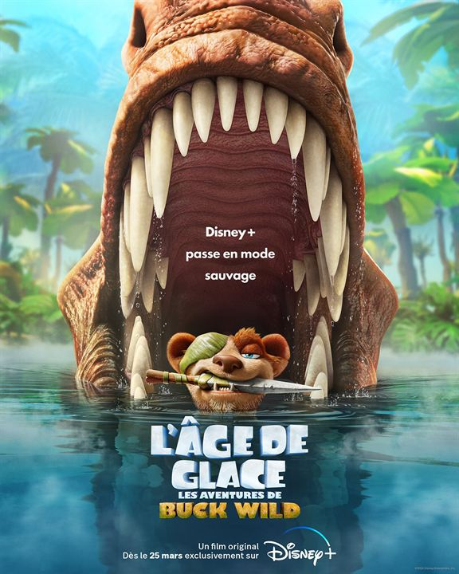
un dessin animé

Slide 5
un film romantique

Slide 6
un film sci-fi

Slide 7
un film historique

Slide 8
un film policier

Slide 9
un film d'action et d'aventure

Slide 10
un western

Slide 11
un film fantastique

